Slide 1
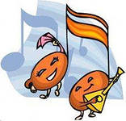
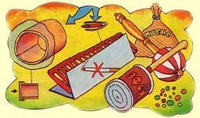
МУЗЫКАЛЬНЫЕ ИНСТРУМЕНТЫ
СВОИМИ РУКАМИ
МАСТЕР-КЛАСС ДЛЯ ВОСПИТАТЕЛЕЙ
Составила: Горшенина Елена Николаевна, музыкальный руководитель первой категории

Slide 2
Цель:
Передача опыта музыкального руководителя по изготовлению самодельных музыкальных инструментов из бросового материала воспитателям.
Задачи:
Ознакомить с рекомендациями по использованию музыкально-шумовых инструментов в совместной и самостоятельной деятельности детей в группе.
С помощью доступного бросового материала дать идеи пополнения предметно-пространственной среды ДОУ по системе элементарного музицирования.
Создать условия для развития коммуникативных исследовательских, творческих навыков, музыкальных способностей детей, используя шумовые инструменты
Содействовать совместной творческой работе ребенка с родителями.

Slide 3
Детское музицирование
Активный вид деятельности, в котором совершенствуется мышление ребенка, развивается способность проявлять инициативу, самостоятельность. А самое главное, обогащается его эмоциональная сфера. В процессе игры на инструментах ярко проявляются индивидуальные черты каждого: наличие воли, эмоциональности, воображения. Для многих этот вид деятельности помогает раскрыть духовный мир, преодолеть застенчивость и скованность.
Инструментальное музицирование – это творческий процесс восприятия музыки через игру на доступных ребёнку музыкальных инструментах.. Ребят привлекает не только звучание и вид инструментов, но и тот факт, что они могут сами извлекать столь красивые звуки.
Игра на детских шумовых инструментах- развивает музыкальный слух, ритм, музыкальную память, формирует навыки вербального и невербального общения, формирует готовность и умение действовать в коллективе, развивает навыки мелкой и крупной моторики, а также слуховые, зрительные, тактильные способности к восприятию. Активное включение ребенка в процесс восприятия музыки и ее исполнения, дает возможность увидеть, как он чувствует музыку в целом, в какой мере и насколько наблюдает за развитием музыкального образа.

Slide 4
Все детские музыкальные игрушки и музыкальные инструменты можно сгруппировать по видам:
I. Неозвученные(лишь изображающие инструменты) - предназначены для того, чтобы создавать игровую ситуацию, в которой дети, фантазируя и напевая, представляют себя играющими на музыкальных инструментах. К ним относятся: плоскостные балалайки, гармошки, гитары, макеты пианино, лесенки с мелким игровым материалом.
II. Озвученные подразделяются на 4 вида в зависимости от характера их звучания:
1.Игрушки-инструменты со звуком нефиксированной (неопределенной) высоты – бубны, барабаны, кастаньеты, маракасы и т. д.;
2.Игрушки-инструменты, построенные на одном звуке – свирели, дудки, рожки и т. д.;
3.Игрушки-инструменты с заданной мелодией – (инструменты- автоматы) органчики, музыкальные шкатулки, музыкальные ящички и т. д.;
4.Игрушки-инструменты со звукорядом - металлофоны, пианино, кларнеты, флейты, саксофоны, баяны и мн. др.

Slide 5
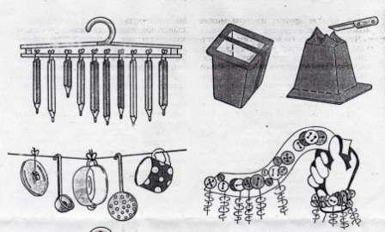
Можно с уверенностью сказать, что игра на шумовых инструментах позволяет удивительно быстро приобщить ребёнка к интересной, яркой музыке в качестве слушателя и исполнителя. Для работы с детьми хорошо иметь разнообразные шумовые музыкальные инструменты, которые можно сделать своими руками. Именно они вызывают особый интерес к музыке и желание музицировать. Всегда может оказаться под рукой: жестяные и пластиковые банки с сухим рисом, гречкой, ложки, крышки от кастрюль, всевозможные трещотки, расчески, детские погремушки, связки ключей, различная бумага (целлофан, пергамент, газета, гофре и пр.), деревянные кубики, брусочки. Природные материалы: желуди, каштаны, орехи, шишки, скорлупки.

Slide 6
Маракасы и Погремушки. Для основы могут подойти любые пластиковые бутылочки (из-под йогуртов, напитков, кремов), а также материал — наполнение, который будет шуметь и привлекать внимание ребенка. Подойдет любая крупа, пуговки разных размеров, бисер, горох, бобы. Этапы изготовления: Возьмите бутылочку и засыпьте внутрь небольшое количество материала, чтобы игрушка была легкой по весу. Выбирая материал, обратите внимание на то, что слишком резкие звуки вызывают у малыша неприятные ощущения. Обратите внимание также на прочность упаковки. Помните, что рассыпавшиеся мелкие детали погремушки могут попасть в рот и нос малыша. Игрушка доставит радость вам и вашему малышу, в том случае, если будет безопасной, звонкой, а также яркой. Украсить игрушку можно самоклеющейся цветной бумагой, атласными лентами.

Slide 7
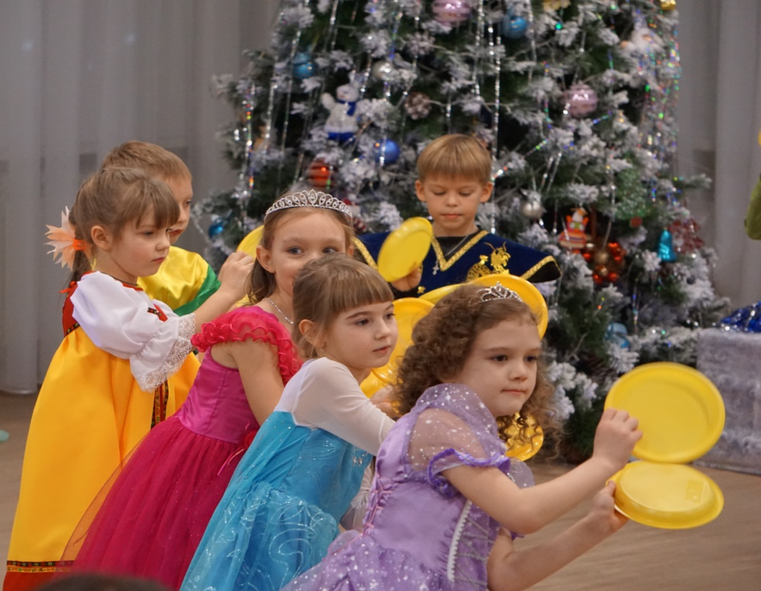
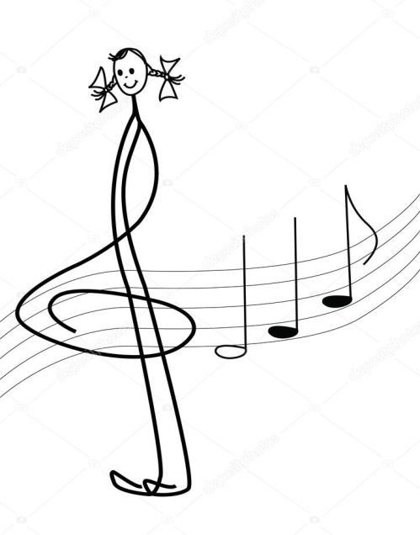
Всё чаще дети выступают на праздниках с такими интересными инструментами, что только диву даешься! И из чего только они не сделаны!
«Шумные морковки».
В пластмассовые бутылочки из-под йогурта насыпается различная крупа. Затем они оборачиваются упаковочной бумагой и превращаются в чудесные морковки!

Slide 8
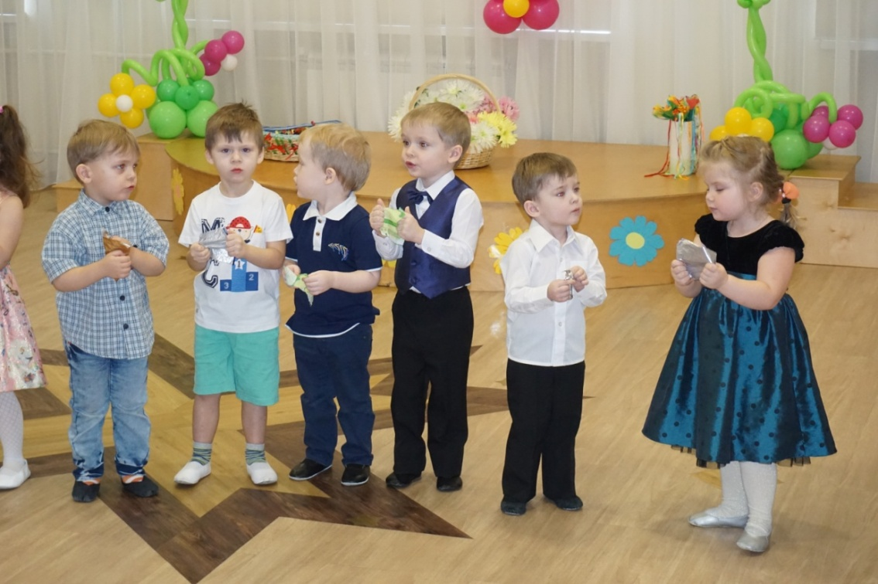
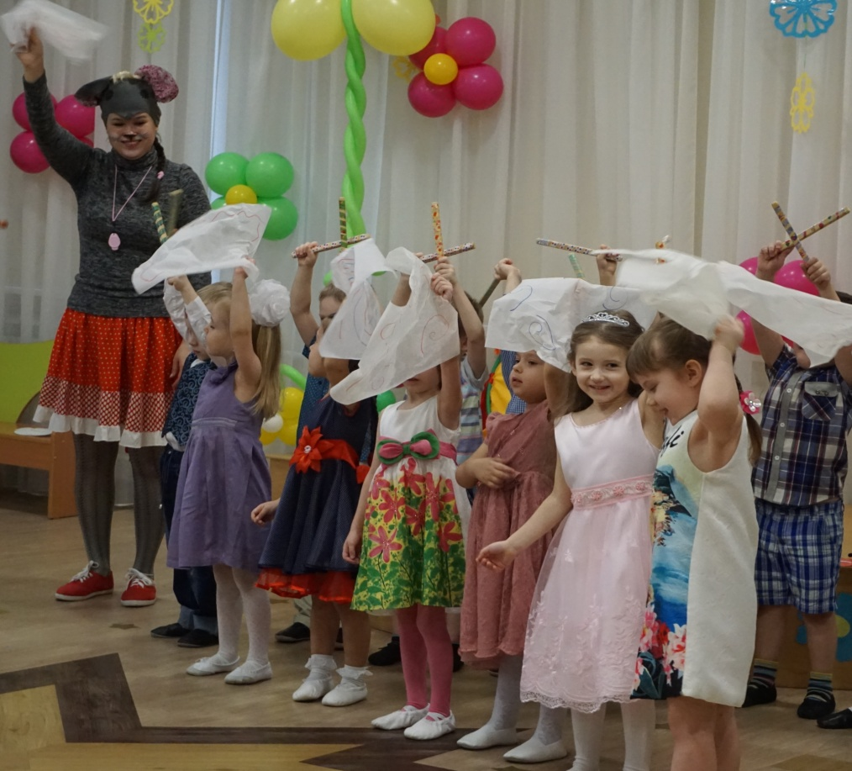
Маленьких детей привлекают необычные по виду музыкальные инструменты. Легкость и простота игры на них, побуждает детей к звукокрасочной игре, а через нее- к простейшей импровизации. Ребенку легко услышать музыку бумажных шелестов и узнать в ней шуршание осенних листочков, дуновение ветра, шум дождя.
Шумные конфетки». В пластмассовые яйца от киндер - сюрпризов насыпается различная крупа. Затем они оборачиваются упаковочной бумШумные конфетки». В пластмассовые яйца от киндер - сюрпризов насыпается различная крупа. Затем они оборачиваются упаковочной бумагой и завязываются по краям.
агой и завязываются по краям.

Slide 9
Барабан. Необходимые материалы: -металлическая коробка из-под печенья; -манная крупа; -атласная лента (можно заменить любой широкой тесьмой); Этапы изготовления: Возьмите металлическую коробку — это будет корпус барабана. Шилом проколите 2 отверстия друг напротив друга ближе к верхнему краю стенки и два отверстия в крышке. Внутрь коробки насыпьте слой манной крупы в 1 см (чтоб чуть приглушить звук барабана). Соедините концом ленты пары отверстий. Плотно закройте крышку, затяните ленту узлом и обмотайте скотчем стык крышки с коробкой, чтобы не высыпалась манная крупа. Через некоторое время барабан можно обновить. Просто оформите его цветной самоклеющейся бумагой. Изменится не только внешний вид инструмента, но и его звук.

Slide 10
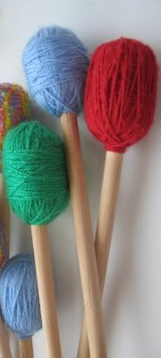
Барабанная палочка
Необходимые материалы:
Деревянная палочка для суши; пробка от шампанского или вина (не пластмассовая, а из натурального пробкового дерева); шерстяные нитки; игла с большим ушком; супер-клей; небольшой нож.
Этапы изготовления:
Пробку разрезать пополам (поперек), острым ножом проковырять отверстие посредине пробки, не насквозь, а так, чтобы деревянная палочка вошла в нее примерно на 1 см. В готовое отверстие капнуть супер-клей, вставить в него палочку и некоторое время придавить, пока клей не схватится. Один конец шерстяной нити (чем толще нить, тем легче будет изготавливать барабанную палочку) привязать на узел в месте скрепления палочки и пробки. Начать наматывать нить круговыми движениями на пробку, каждый раз проводя нить через центр пробки. Наматывать до тех пор, пока пробка не будет видна, зафиксировать нить под пробкой и оставить конец нити примерно 20см. Оставшийся конец нити вдеть в иголку и прошить маленькими стежками готовую головку барабанной палочки по окружности сверху и снизу, для дополнительной прочности. Должно получиться что-то похожее на венок: сверху и снизу головки палочки. Оставшийся конец нити еще раз завязать на узел и обрезать. Эта палочка замечательна не только для игры на барабане, но и для игры на ксилофоне.

Slide 11
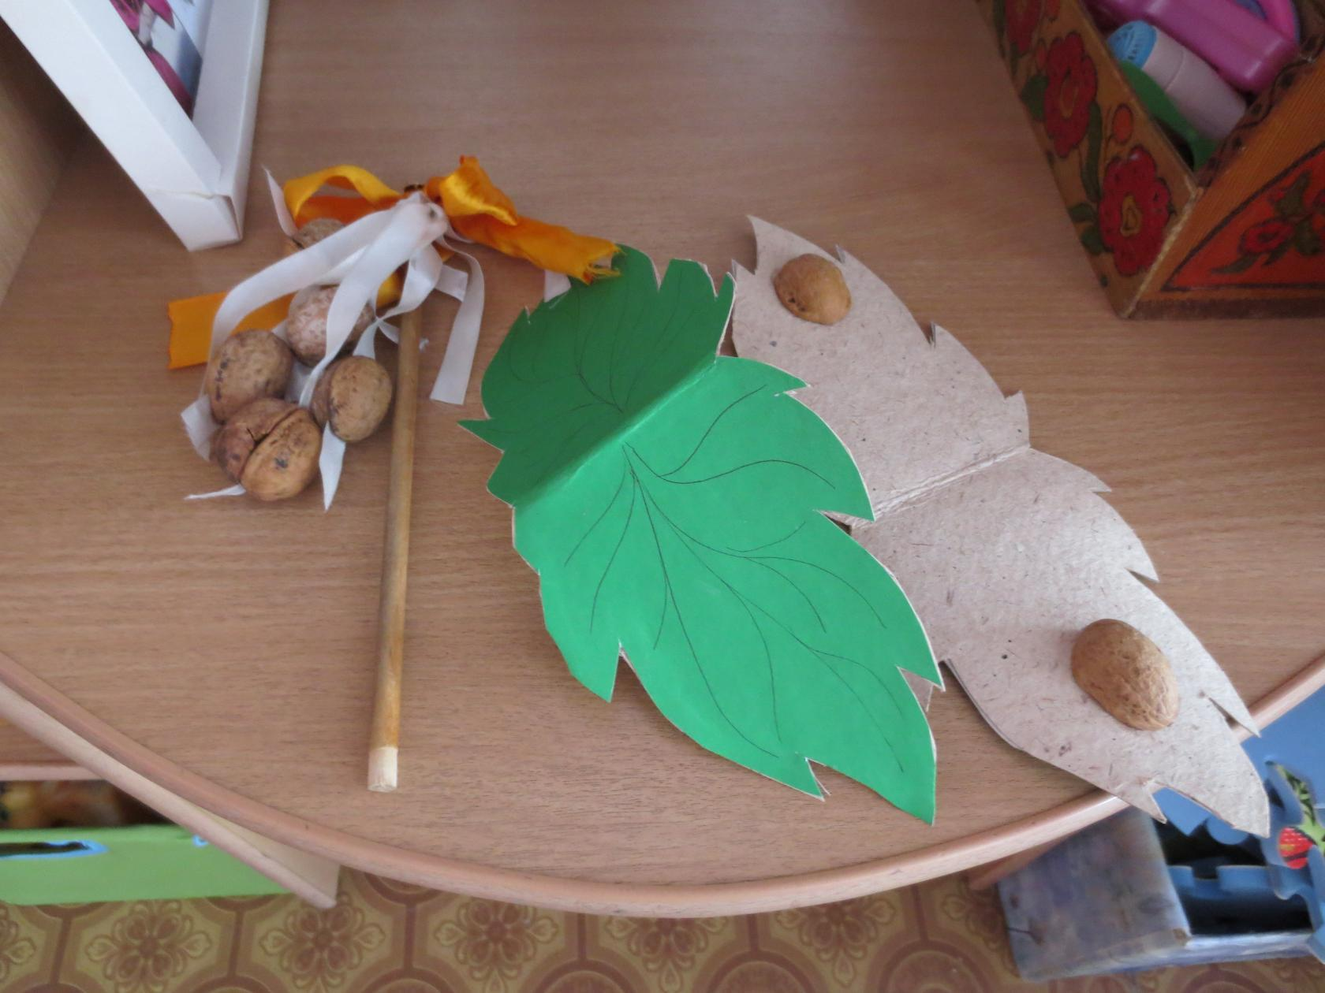
Палочка-стучалочка
На палочке нужно зафиксировать тесемки, с закрепленными на их концах скорлупками грецкого ореха, так, чтобы они свободно двигались. Встряхивая палочку, получаем звук, похожий на звучание трещотки.
Кастаньеты
Всем известны испанские кастаньеты из дерева. Их можно сделать из полоски картона и скорлупы орех. Согните картон пополам, вырежьте из него листочки, размером с ладонь ребенка, приклейте скорлупу на внутренней стороне картона шляпкой вверх. Так, чтобы при соединении двух половинок картона, скорлупки стукались друг о друга и издавали щелкающий звук.

Slide 12
Звенящие ключи Для удобства нужно взять плечики для одежды и подвесить ключи. Ударным инструментом может служить ложка или палочка (может подойти деревянный или пластмассовый молоточек).
Звучащие браслеты Дети очень любят изготавливать вместе со взрослыми самые разные поделки.
Для изготовления звонких браслетов можно использовать эластичную резинку или ленты. Нанизываем на них большие пуговицы и получим замечательные звучащие браслеты, которые подходят даже самым маленьких музыкантам.
Дети постарше могут поучаствовать в нанизывании – это отличное упражнение для развития мелкой моторики.

Slide 13
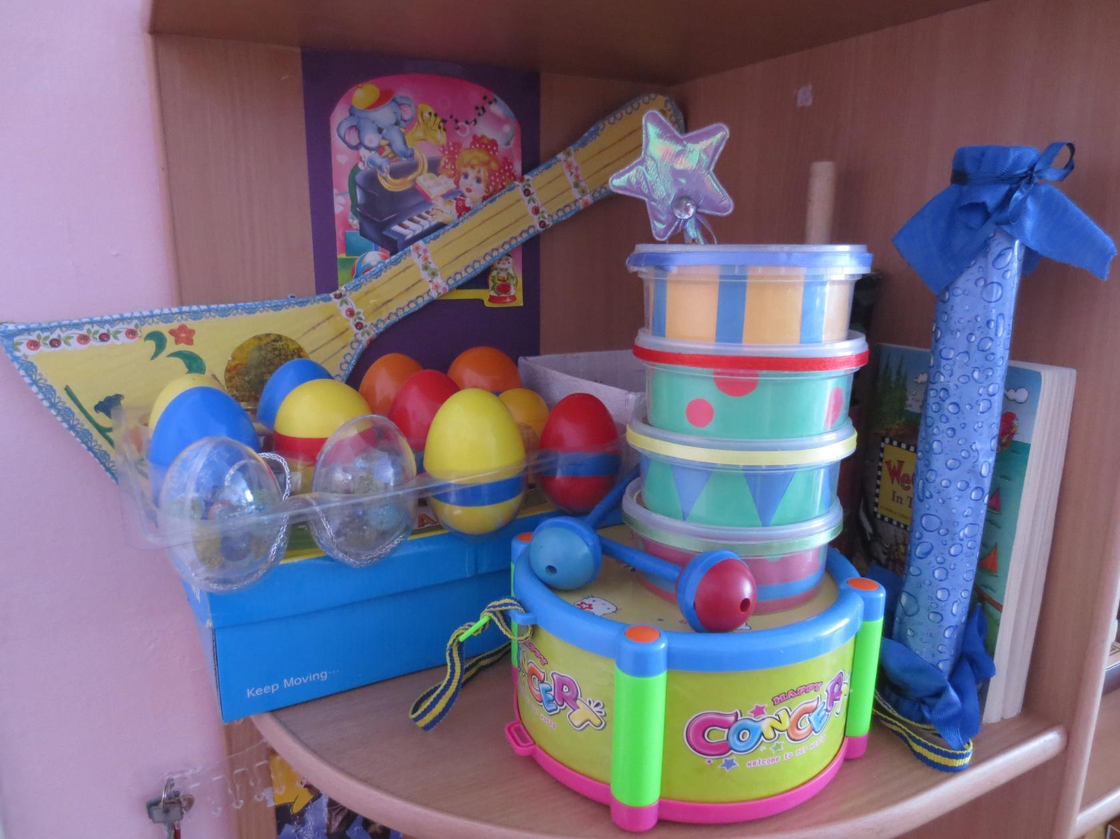
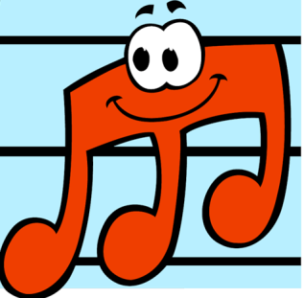
Самостоятельная творческая деятельность ребенка возможна при условии создания музыкально - развивающей среды в группе. Детские музыкальные инструменты, находящиеся в музыкальном уголке, являются средством для самостоятельной игры, экспериментирования с шумовыми инструментами, творческого музицирования.

Slide 14
Создавая детский оркестр из самодельных инструментов , мы открываем для детей прекрасный мир звуков, способствующий развитию внимания, ощущения, воображения, развиваем стремление к сотворчеству, обогащая внутренний мир каждого ребенка. Дерзайте, творите, экспериментируйте вместе с детьми. Творческого вам настроения!
Сейчас в магазинах огромный выбор детских музыкальных инструментов. Но приобрести эти игрушки удается далеко не каждому. Да и необходимости в этом нет. Ведь ребенок так быстро растет, развивается, а прежние игрушки перестают удовлетворять познавательным потребностям малыша. И необходимость в их обновлении растет с каждым днем. Есть хороший выход. Можно самостоятельно конструировать игрушки и со временем их обновлять, видоизменять. Сделанный своими руками инструмент поможет вам приучить малыша к совместному труду. Для конструирования нужно не так уж много — желание и чуть-чуть выдумки! Начать можно с самого простого — погремушки. Для основы этой игрушки могут подойти любые пластиковые бутылочки (из-под йогуртов, напитков, кремов), а так же материал — наполнение, который будет шуметь и привлекать внимание ребенка. Подойдет любая крупа, пуговки разных размеров, бисер. Возьмите бутылочку и засыпьте внутрь небольшое количество материала, чтобы игрушка была легкой по весу. Выбирая материал, обратите внимание на то, что слишком резкие звуки вызывают у малыша неприятные ощущения. Обратите внимание так же на прочность упаковки. Помните, что рассыпавшиеся мелкие детали погремушки могут попасть в рот и нос малыша. Игрушка доставит радость вам и вашему малышу в том случае, если будет безопасной, звонкой, а так же яркой. Украсить игрушку можно самоклеющейся цветной бумагой, атласными лентами. А если поверх цветной бумаги наклеить или нарисовать глазки, носик и улыбающийся ротик, то игрушка "оживет" и станет верным другом малышу. , бисером и тогда барабанные палочки превратятся в веселые погремушки. Пусть музыкальные игрушки станут верным союзником и помощником в развитии вашей крохи. И желаю вам радости от совместного творчества!
«Музыкальное воспитание - это не воспитание музыканта, а прежде всего воспитание человека.»
В. А. Сухомлинский

Slide 15
СПАСИБО ЗА ВНИМАНИЕ!

